Slide 1

ED FILMS
Progetto:
Emanuele D’Ambrosio #0124002587
Domenico Zeno #0124002479

Slide 2
Obiettivo:
Vogliamo creare un'applicazione che consenta ad un utente di poter scaricare gratuitamente dei film in completa sicurezza.
Dopo essersi registrato nella piattaforma, ci sarà la possibilità di accedere a delle funzionalità.
L'utente quindi, si trova di fronte ad un'interfaccia di facile interpretazione.
L’utilizzatore potrebbe anche evitare di installare l'applicazione e sfruttare la pagina web per guardare i medesimi film senza scaricarli.

Slide 3
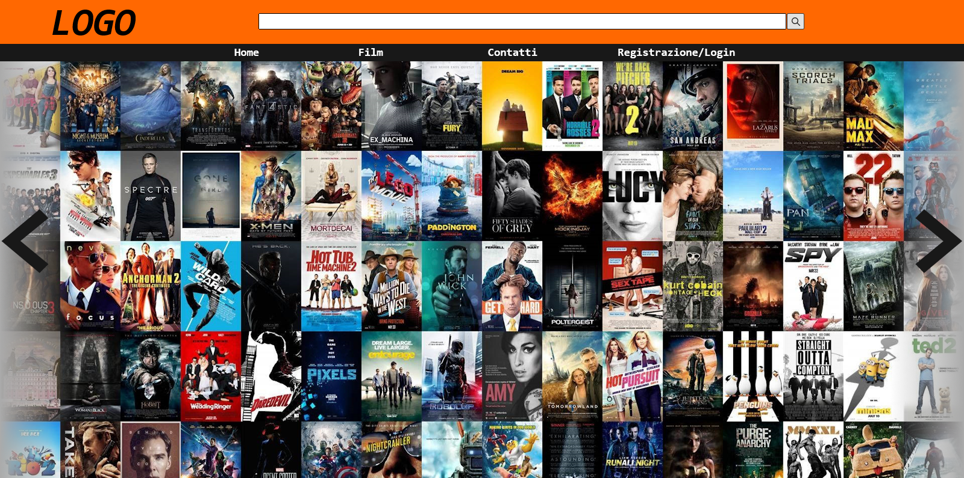

Slide 4
Pagina Web
L’utente attraverso la Pagina Web potrà svolgere diverse operazioni:
Cercare attraverso il nome un Film;
Visualizzare la lista completa dei Film;
Contattare l’assistenza;
Registrarsi o effettuare il Login;
L’operazione di Registrazione è necessaria per offrire la possibilità all’utente sia di vedere i film che di poter scaricare l’applicazione.

